Slide 1


Slide 2
Sommaire de la présentation
Sommaire :
Présentation de ma carte des compétences
Offres d’emplois intéressantes
Présentation de mon portfolio et de son hébergeur
Le code du site
Conclusion

Slide 3
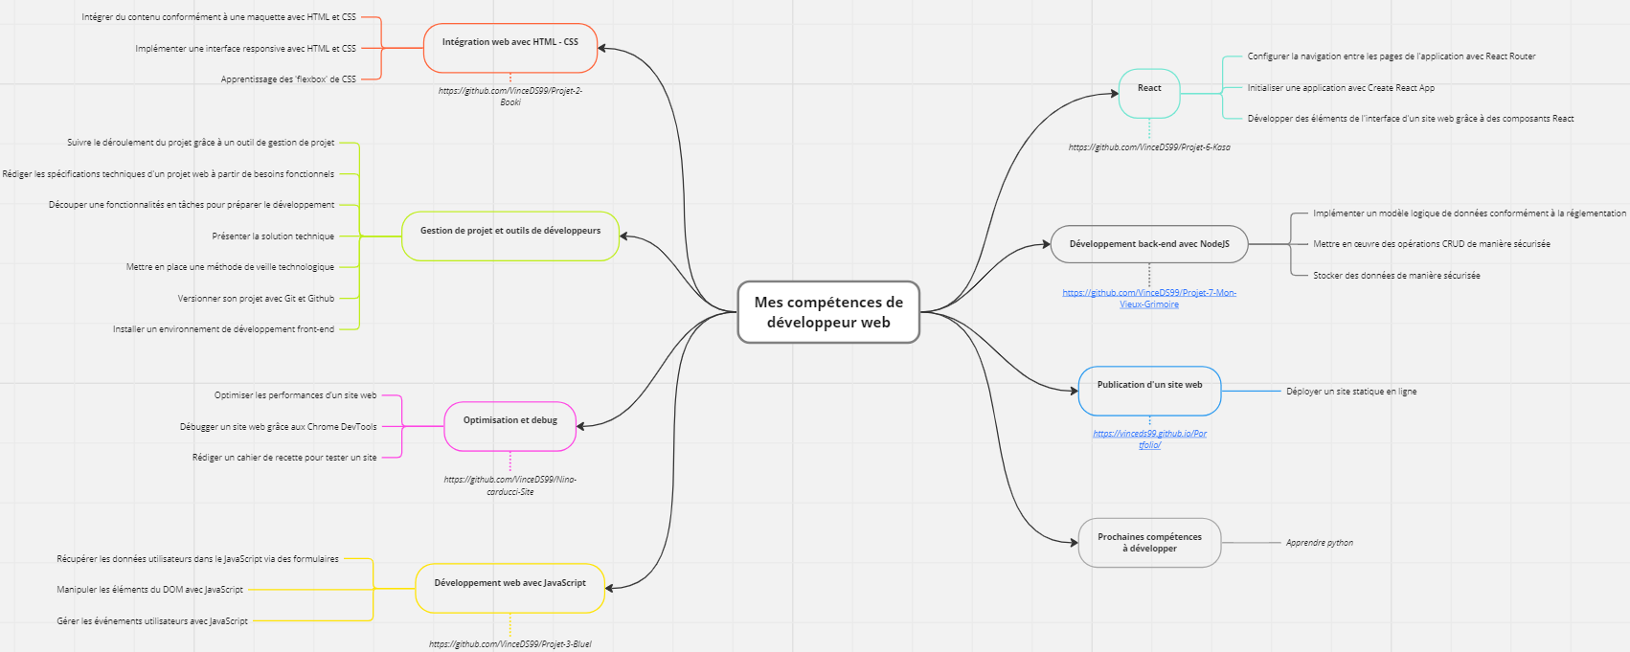
Carte mentale de compétences

Slide 4
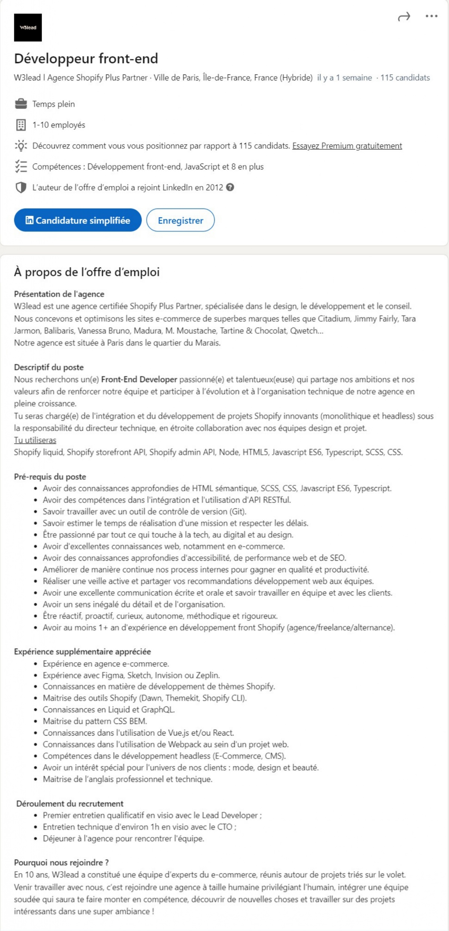
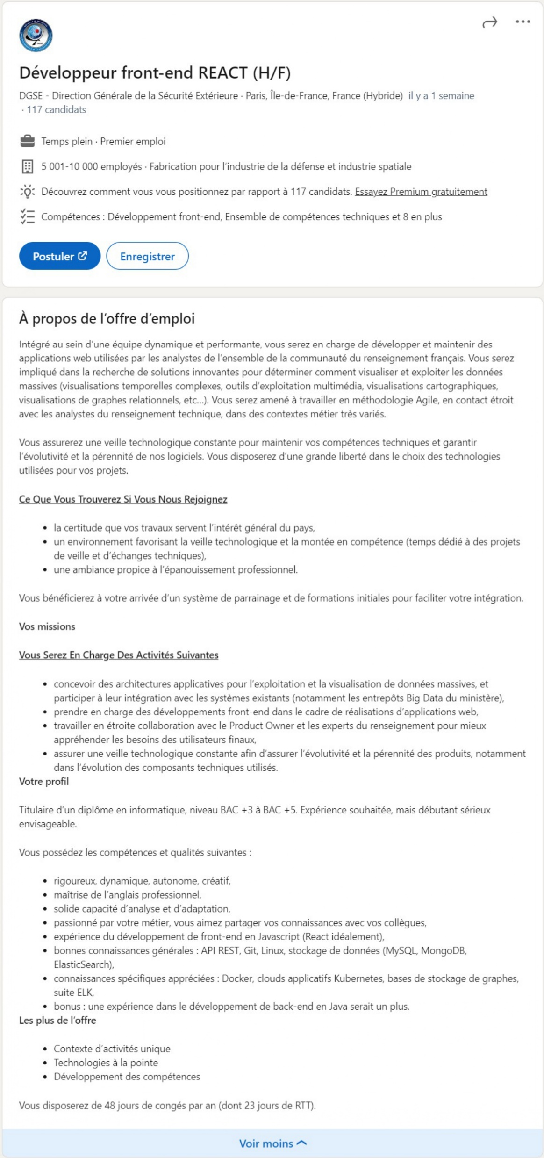
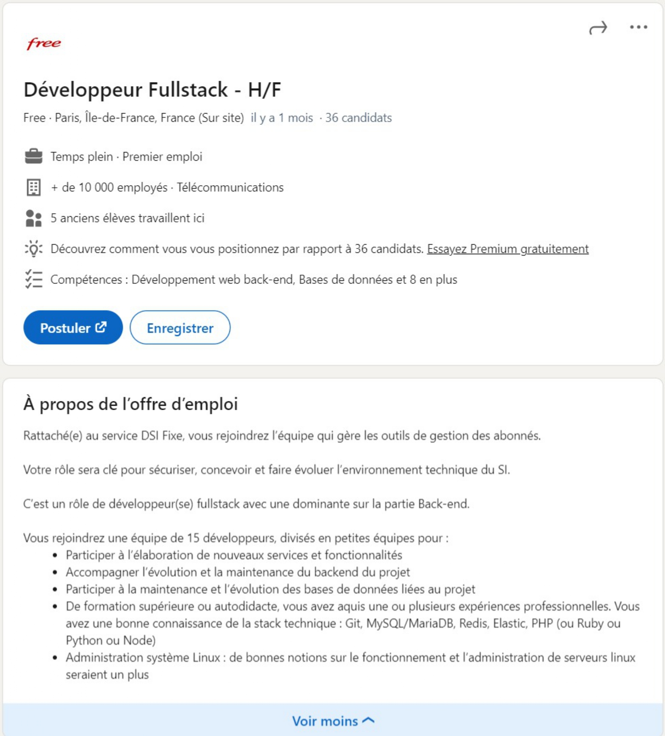
Offres d’emploi

Slide 5

Présentation du site

Slide 6
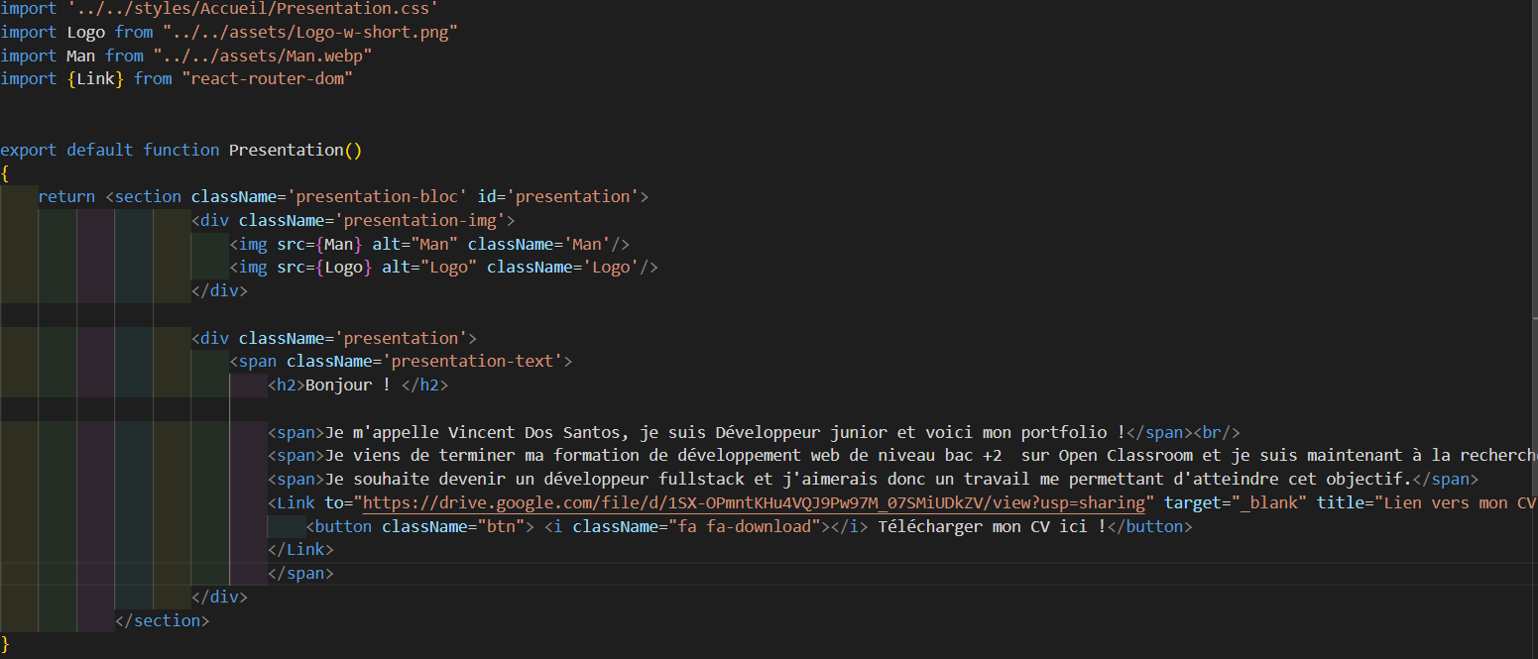
La section présentation
I/ Le composant

Slide 7
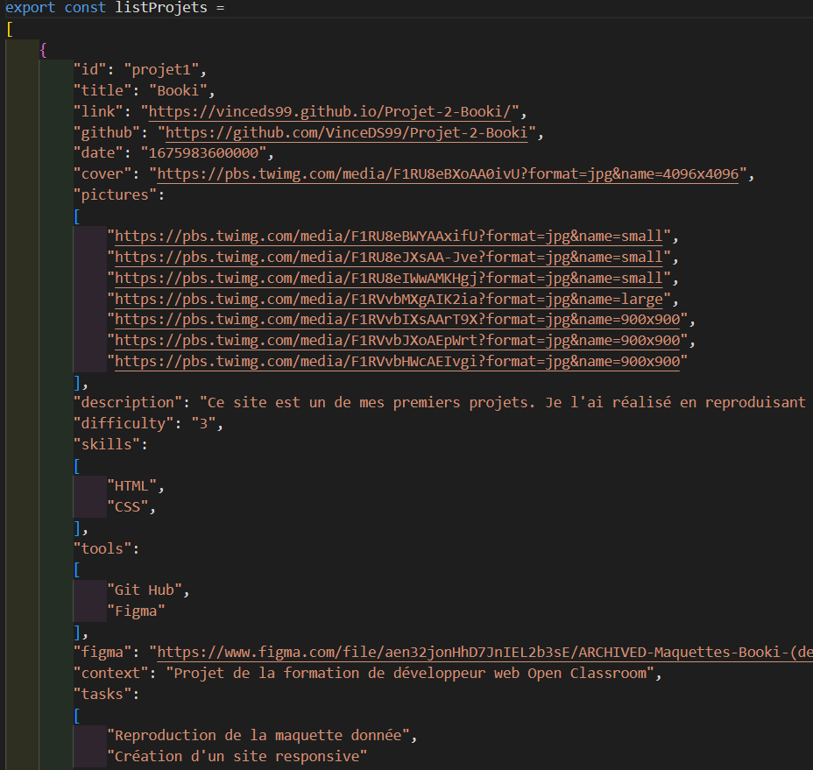
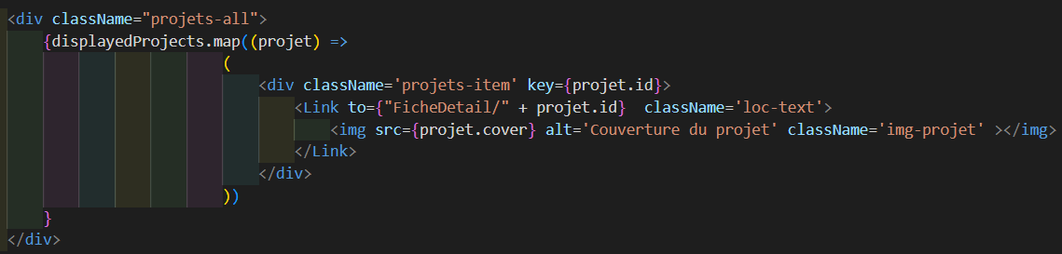
La section projets
I/ L’affichage des projets avec le fichier json

Slide 8
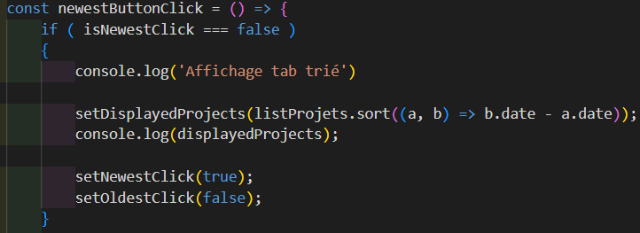
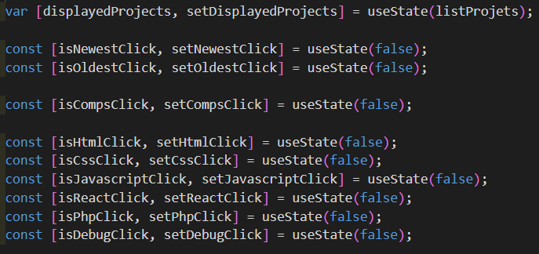
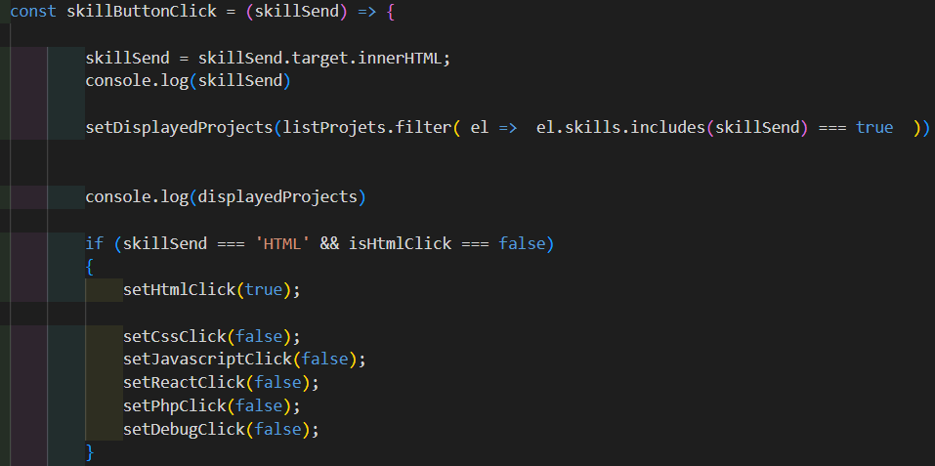
La section projets
II/ Les boutons de tri et filtre

Slide 9
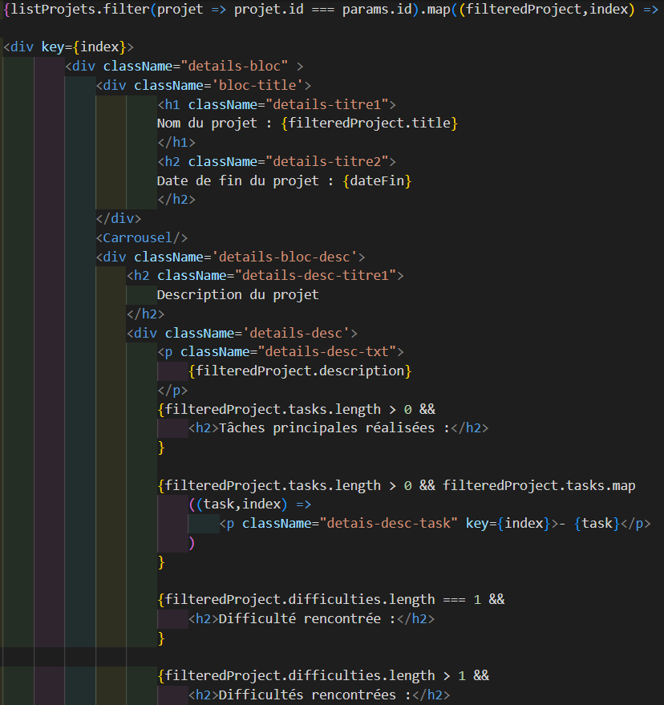
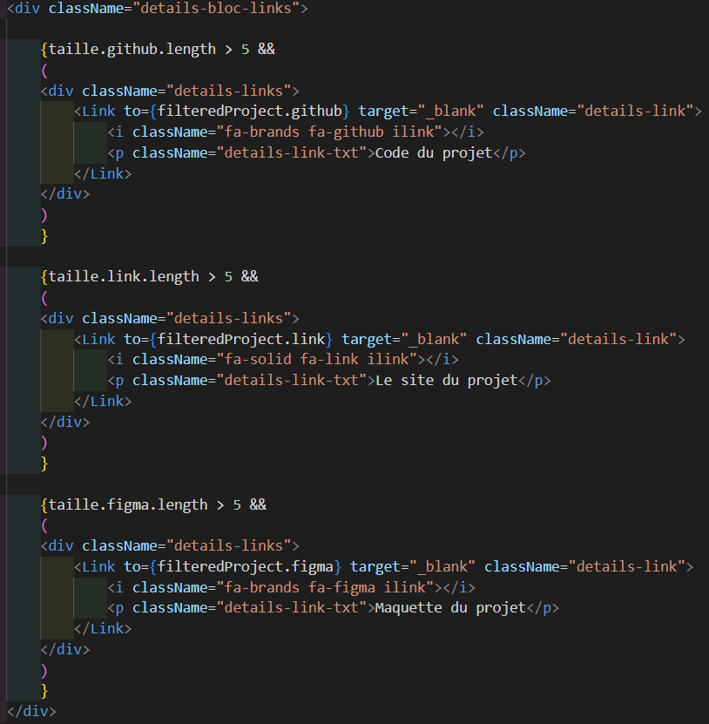
La page détail
I/ L’affichage des détails du projet

Slide 10
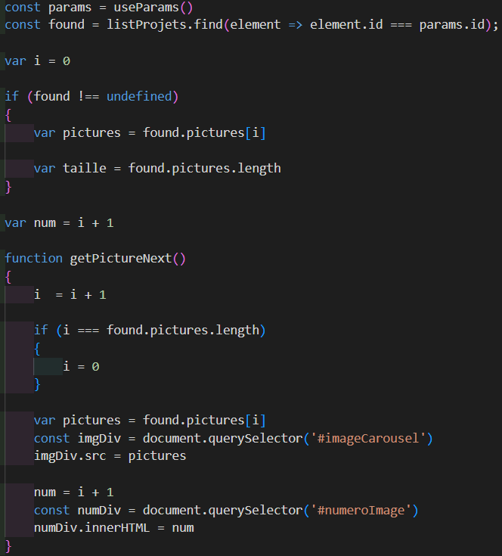
La page détail
II/ Le carrousel

Slide 11
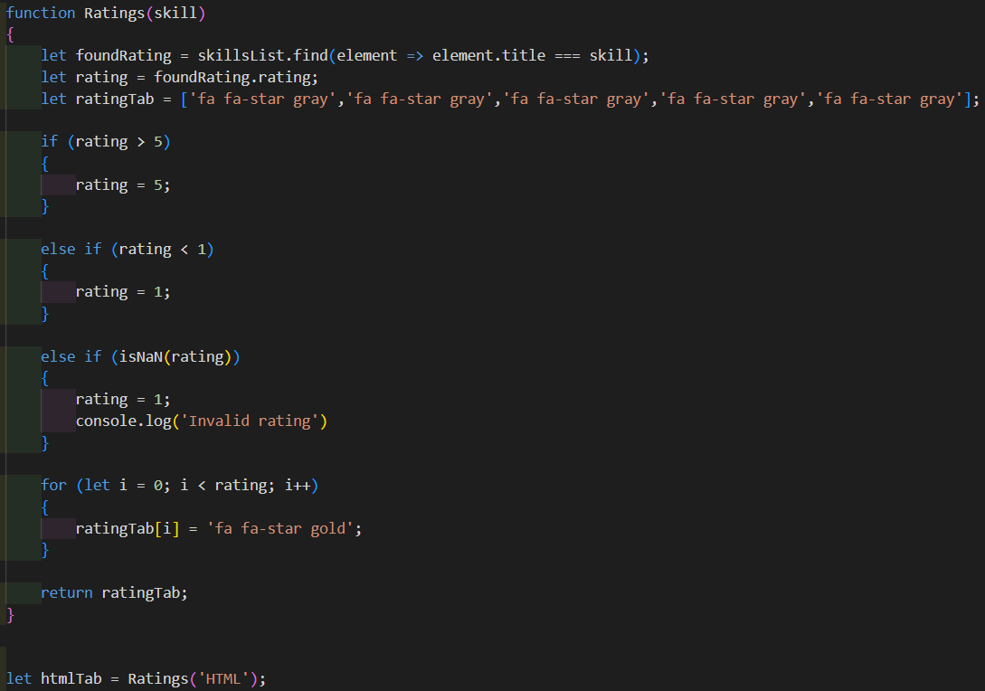
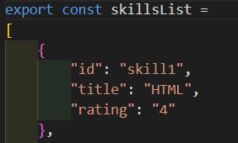
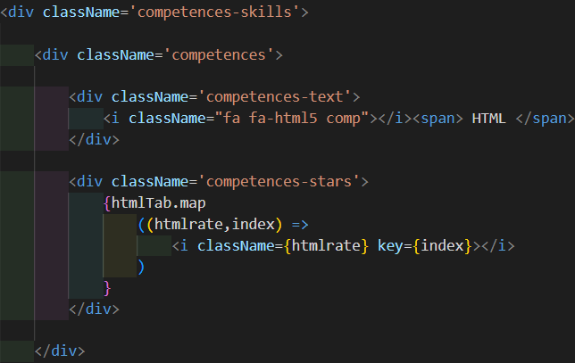
La section compétences
I/ L’affichage des compétences

Slide 12
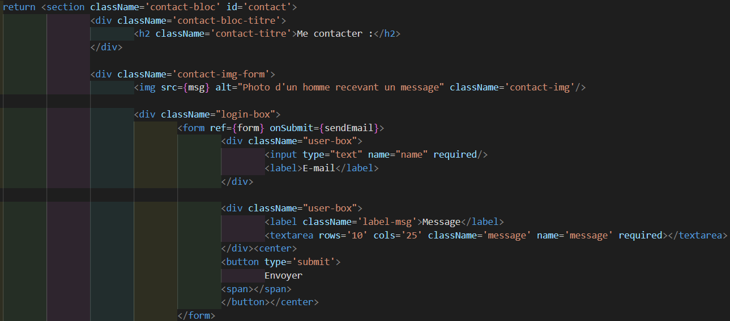
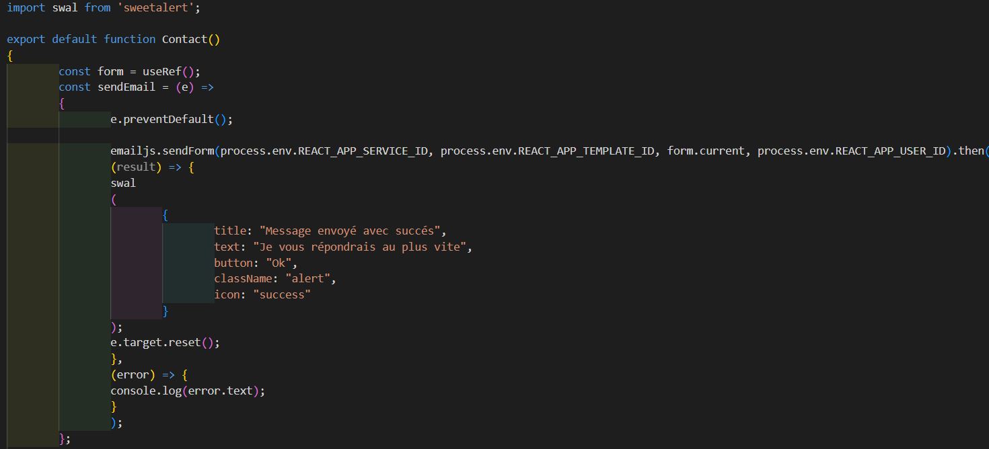
Le formulaire de contact
I/ L’envoi du mail et l’alerte

Slide 13
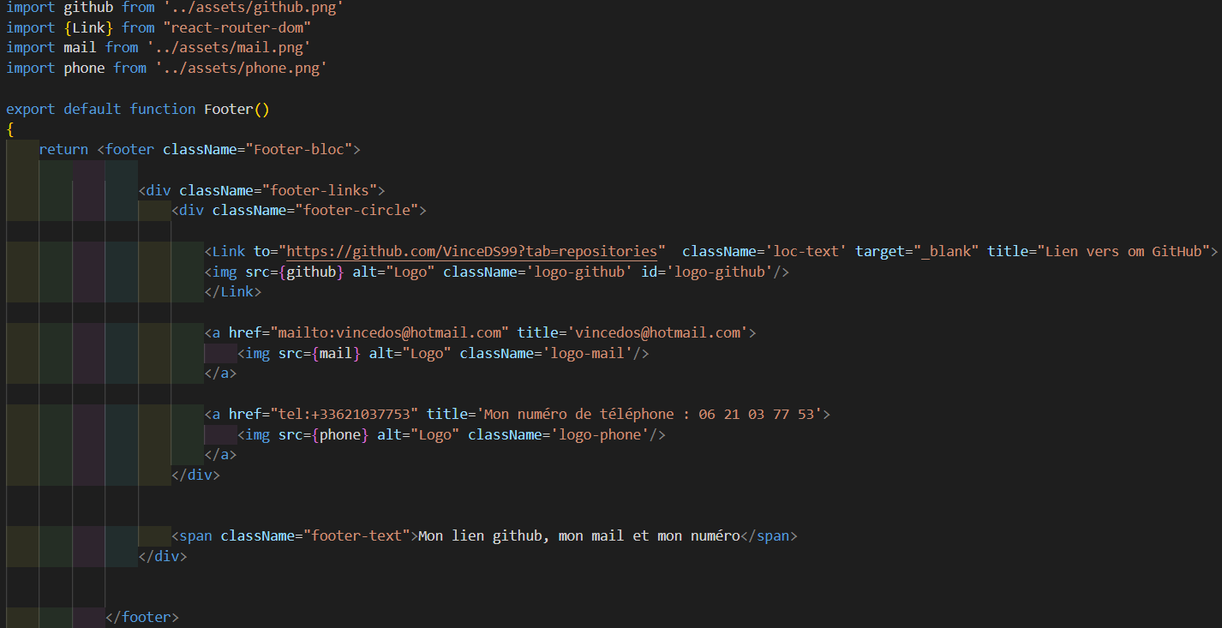
Le footer
I/ Les liens du footer

Slide 14
Conclusion

